Slide 1

Gramin（ぐらみん）へようこそ！
キーボードのキーで
スプライトを動かそう！

Slide 2

キーボードのキーでスプライトを
動かそう（１）
「○○キーが押されたら△△する」という命令はこんなブロックで作ることができるよ

Slide 3
キーボードのキーでスプライトを
動かそう（２）
この「もし〜なら」のブロックの間にやってほしい命令を入れよう！

Slide 4
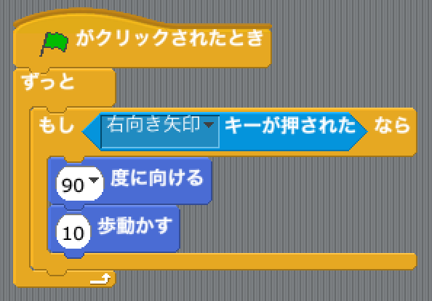
キーボードのキーでスプライトを
動かそう（３）
右に動かしてみよう！
右は 90度なので 90度に向けて 10歩動かすと右に動くよ。

Slide 5
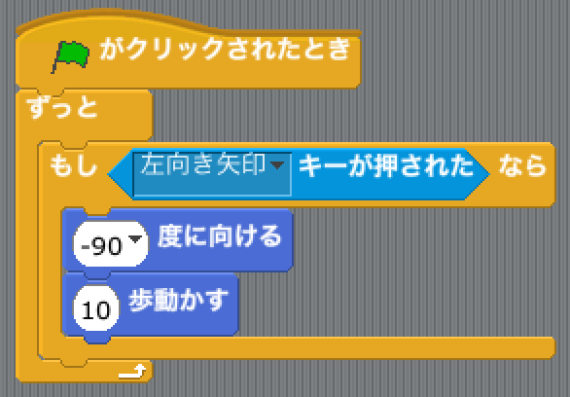
キーボードのキーでスプライトを
動かそう（４）
左に動かしてみよう！
左は -90度なので -90度に向けて 10歩動かすと左に動くよ。

Slide 6
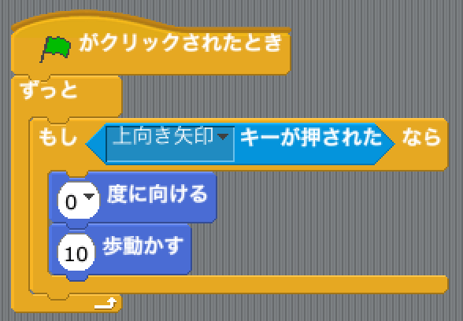
キーボードのキーでスプライトを
動かそう（５）
上に動かしてみよう！
上は 0度なので 0度に向けて 10歩動かすと上に動くよ。

Slide 7
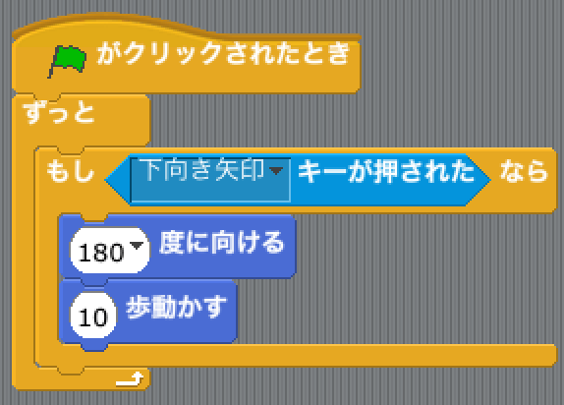
キーボードのキーでスプライトを
動かそう（６）
下に動かしてみよう！
下は 180度なので 180度に向けて 10歩動かすと下に動くよ。

Slide 8
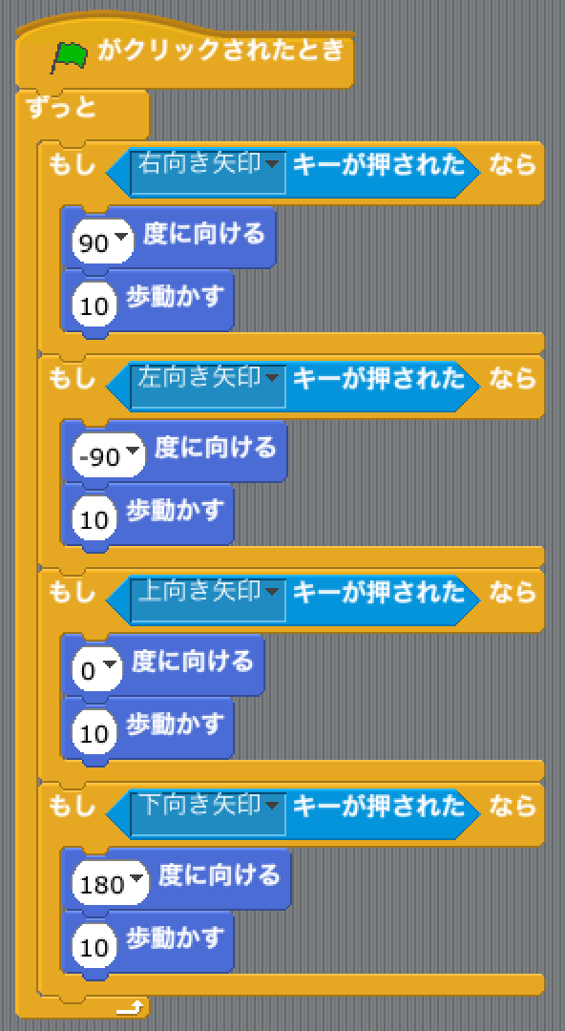
キーボードのキーでスプライトを
動かそう（７）
全部の方向に動かしてみよう！
上下左右のブロックをまとめてこんな風に作ることができるよ。

